Slide 1
GRÁFICO DE BARRAS APILADAS
DUVAN ANDRES FLORIAN SALAZAR
Electiva

Slide 2

Gráficos de Barras Apiladas: Una Guía Visual
Descubre cómo los gráficos de barras apiladas transforman datos complejos en narrativas visuales claras y atractivas. Esta presentación te guiará a través de sus fundamentos, usos y aplicaciones prácticas en herramientas como Excel y Power BI.

Slide 3
¿Qué es un Gráfico de Barras Apiladas?
Definición
Componentes
Un gráfico de barras apiladas es una herramienta de visualización de datos.
Cada barra se divide en segmentos de colores.
Los segmentos representan categorías individuales.
Representa las partes de un todo en una única barra.
La longitud total de la barra muestra la suma de los segmentos.

Slide 4
Tipos de barras Apiladas
1. Gráfica de barras apiladas: barras divididas en segmentos.
2. Gráfica de columnas apiladas: como la anterior, pero vertical.
3. Gráfica de áreas apiladas: áreas superpuestas que muestran la evolución de las partes.

Slide 5




¿Para Qué Se Utiliza?
Comparar Proporciones
Análisis de Tendencias
Permite observar cambios en las proporciones a lo largo del tiempo.
Ideal para ver la contribución de cada parte al total.
Visión General Rápida
Ofrece una comprensión instantánea de la composición de los datos.

Slide 6
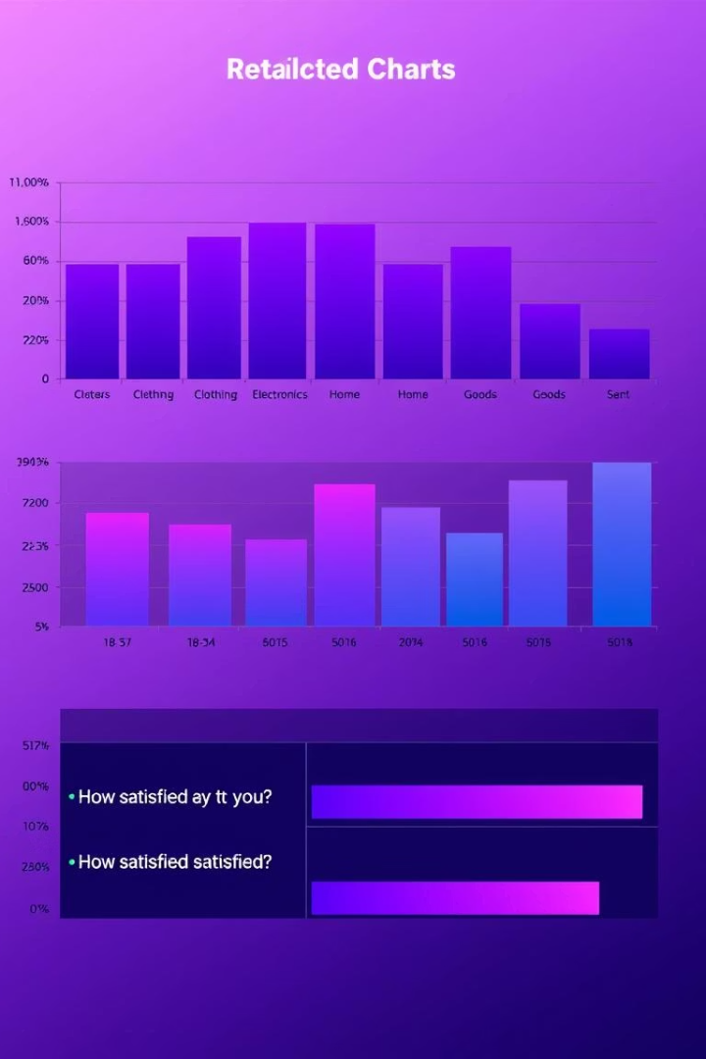
Usos Cotidianos y Aplicaciones
Análisis de Ventas
Demografía
Visualiza las ventas por producto y región.
Muestra la distribución de la población por edad y sexo.
Compara la contribución de cada categoría de producto.
Útil para estudios de mercado y planificación social.
Resultados de Encuestas
Presenta respuestas a preguntas de opción múltiple.
Analiza la distribución de opiniones o preferencias.

Slide 7
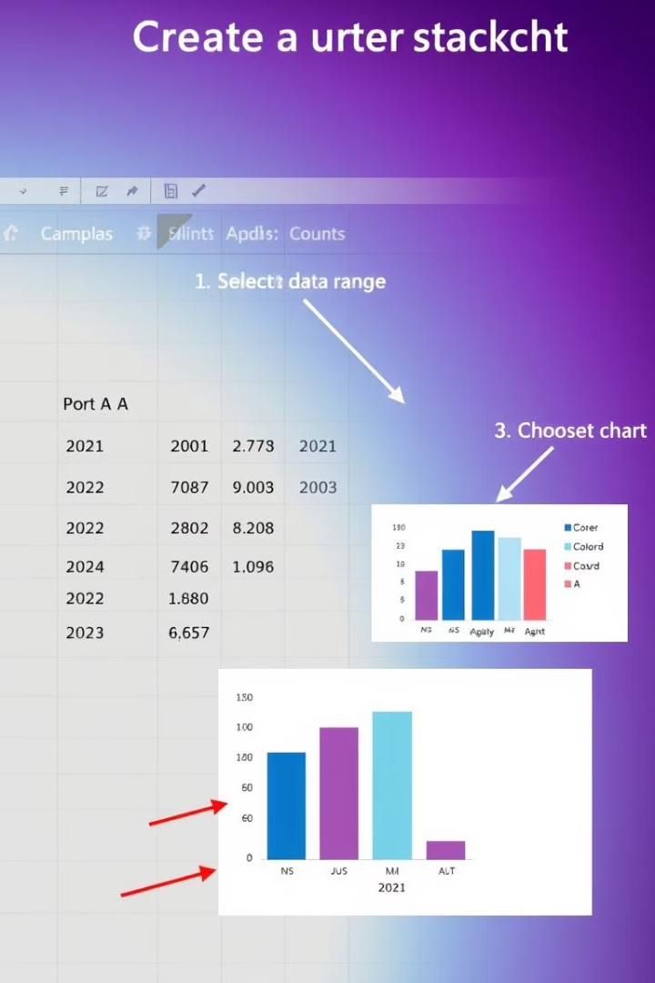




Construcción en Microsoft Excel
Organizar Datos
Prepara tus datos en columnas con categorías y valores.
Insertar Gráfico
Selecciona los datos y elige "Gráfico de barras apiladas".
Personalizar
Ajusta colores, etiquetas, título y ejes para claridad.
Exportar/Compartir
Guarda o copia el gráfico para usarlo en otras aplicaciones.

Slide 8
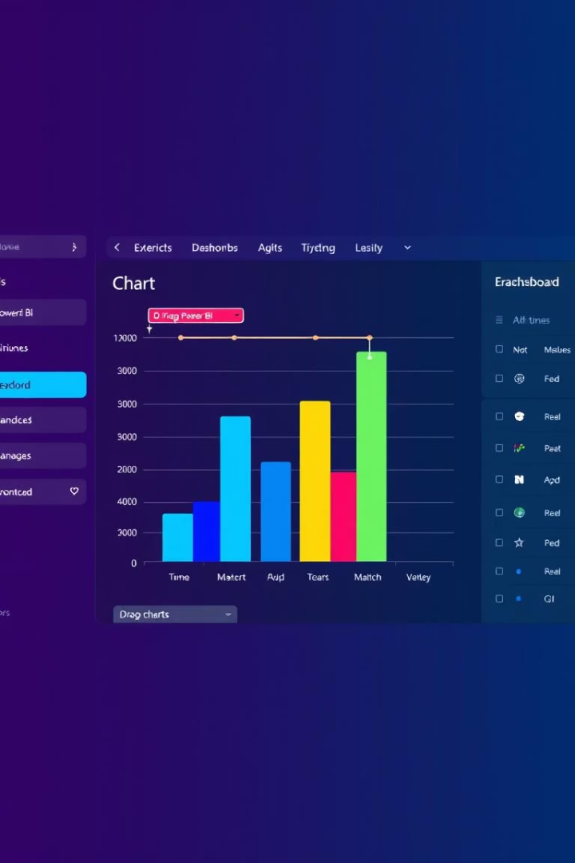




Creación en Power BI
Cargar Datos
Importa tu conjunto de datos a Power BI Desktop.
Seleccionar Visualización
Elige el "Gráfico de barras apiladas" en el panel de visualizaciones.
Arrastrar Campos
Arrastra las columnas de datos a los ejes X, Y y Leyenda.
Formatear
Usa el panel de formato para pulir la apariencia y añadir filtros.

Slide 9






Ventajas Clave
Claridad Visual
Fácil de interpretar rápidamente.
Comparación Sencilla
Permite comparar contribuciones de un vistazo.
Efectividad
Comunica información compleja de forma concisa.
Los gráficos de barras apiladas son una herramienta poderosa para simplificar la interpretación de datos complejos. Su diseño intuitivo y su capacidad para mostrar relaciones de parte a todo los convierten en una opción preferida para informes y presentaciones.

Slide 10

Conclusiones y Próximos Pasos
1
2
Dominar el Diseño
Explorar Herramientas
Aplica buenas prácticas para gráficos impactantes.
Practica en Excel y Power BI para mejorar tus habilidades.
3
Contar Historias
Usa gráficos para narrar tus datos eficazmente.
Los gráficos de barras apiladas son esenciales para cualquier profesional que trabaje con datos. Te invitamos a seguir explorando y aplicando estas técnicas para potenciar tus habilidades de visualización.

Slide 11
¡Gracias!

